Slide 1
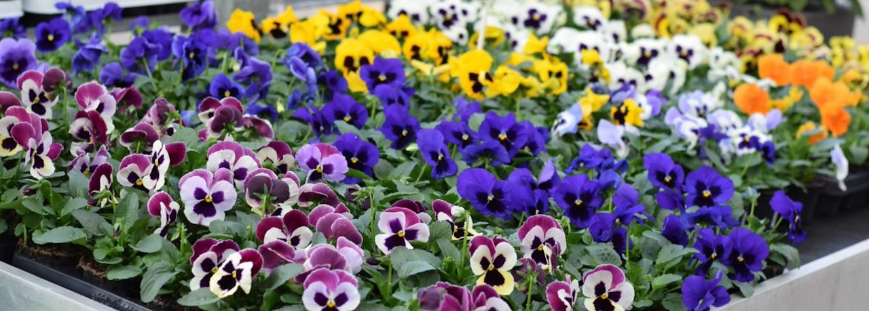

Slide 2
Bemestingsproef viool

Slide 3
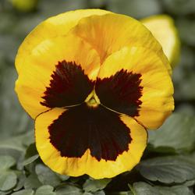
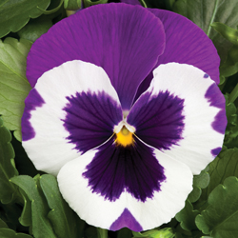
Doel proef
Het doel van de proef is om te kijken hoe een viooltje groeit met verschillende soorten meststoffen.
De proef is gestart 6 november 2020.
Het klimaat was overdag 19°C en ‘s nachts 17°C
Er is 4 keer met CC geremd om de groei te remmen
Alle voedingsoplossingen werden tot 2 EC bijgemengd
Uitgangspunt is Peters universeel meststof 20-20-20, deze wordt algemeen gebruikt bij de teelt viool.

Slide 4
Bemesting
Meststof | Bestaat uit:
Bio geranium | 3% stikstof, 6% kalium, 2 % Fosfor
Bio legumes | 5% stikstof, 3 % kalium
Bio olijf | 4 % stikstof, 5% kalium
Peters universeel | 20-20-20
Tripel fosfaat | 46 % fosfor, 24% CaO
Kalksalpeter | 15% stikstof, 26% CaO
Kaliumsulfaat | 50% kalium
Gerbera water
Schoon water

Slide 5
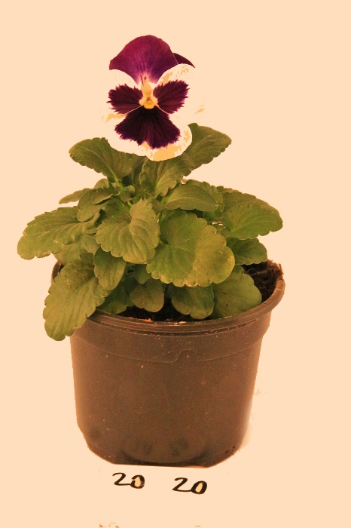
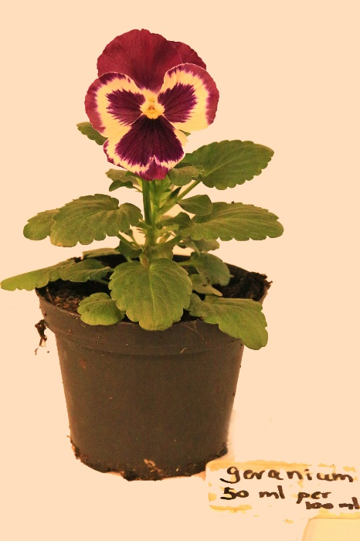
Peters – Bio geranium
Viool gekweekt met Bio Geranium is iets losser van vorm en iets minder vertakt.

Slide 6
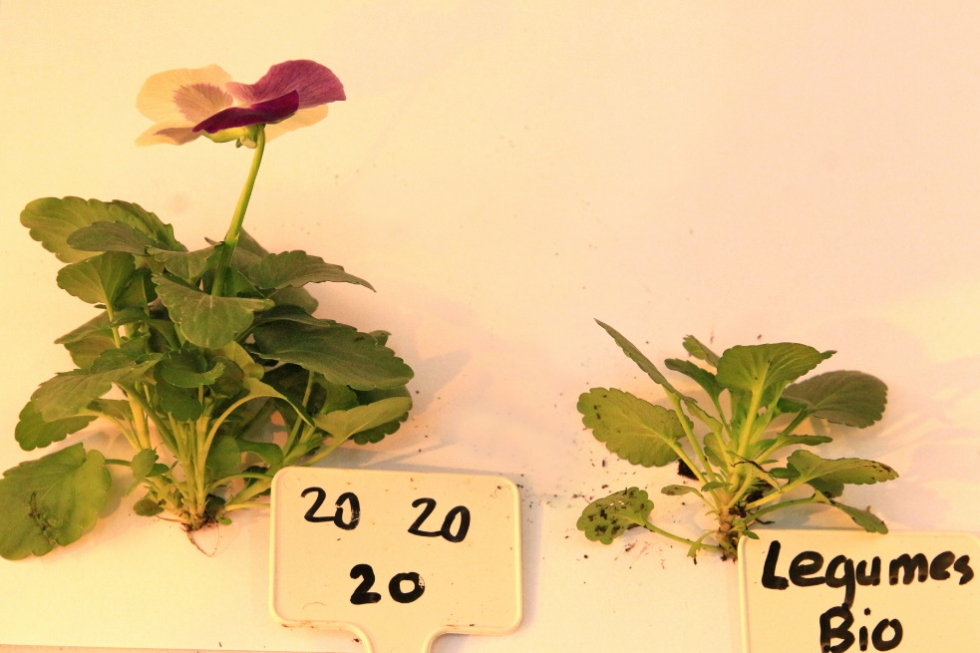
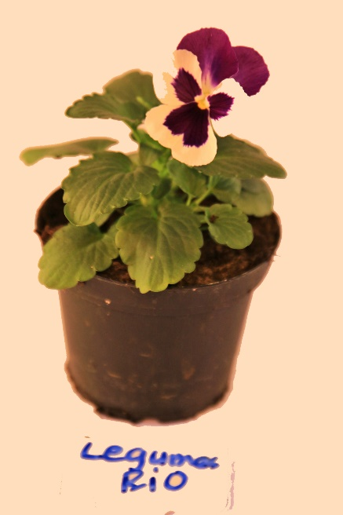
Peters – Legumes voeding
De viool gekweekt met legumes is duidelijk kleiner.

Slide 7
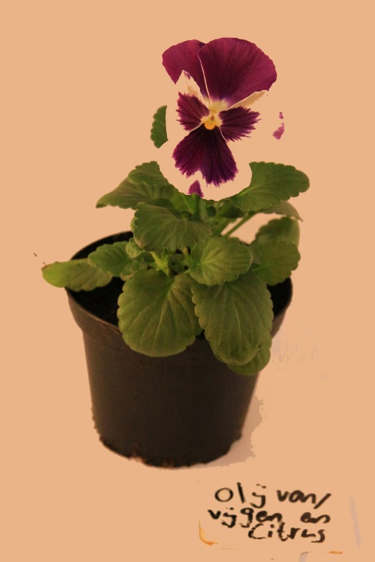
Peters – Bio olijf
Viool gekweekt met Bio olijf is iets kleiner en iets losser van vorm.

Slide 8
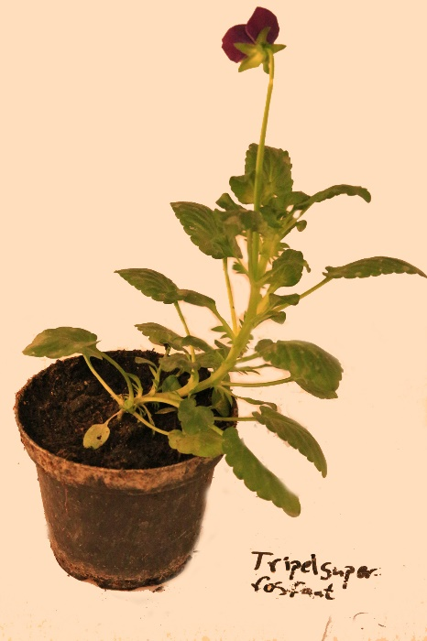
Peters – trippel fosfaat
Viool gekweekt met trippel fosfaat is erg lang en niet vertakt en donker van kleur.
Door de overmaat van fosfor krijg je ook een slechte opname van kalium en daardoor is het blad donkerder van kleur.

Slide 9
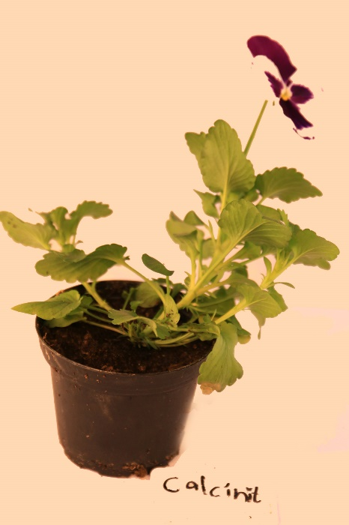
Peters – kalksalpeter
Viool gekweekt met kalksalpeter is erg gerekt en nauwelijks vertakt,
Door de overmaat van stikstof krijg je een gestrekte lange, zwakke plant. Stikstof stimuleert celstrekking en celdeling.

Slide 10
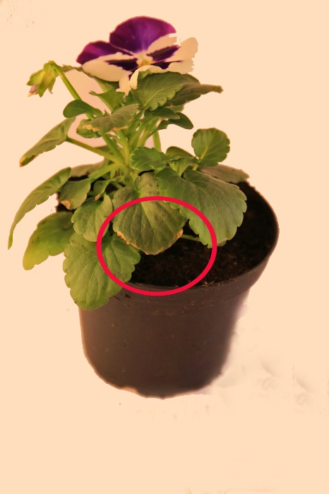
Peters – kalium sulfaat
Viool gekweekt met kalium sulfaat is wat kleiner.
Door de overmaat van kalium krijg je een slechte opname van calcium en daardoor bladrandjes .

Slide 11
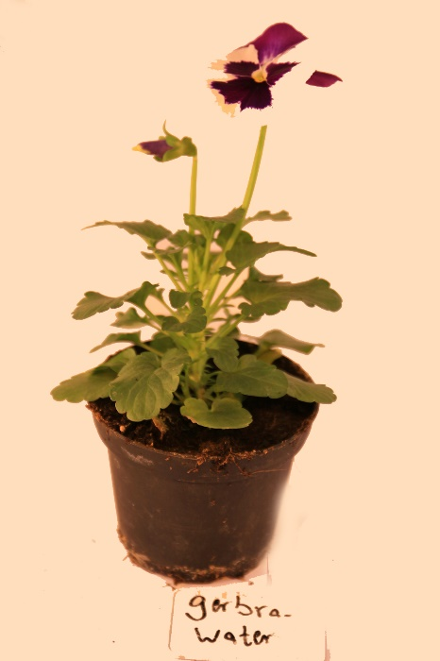
Peters – gerbera voeding
Viool gekweekt met gerbera water is losser van vorm en iets minder vertakt.

Slide 12
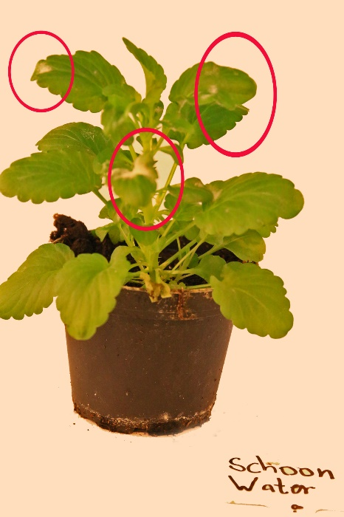
Peters – schoon water
Viool gekweekt met schoon water is erg gerekt, erg licht van kleur.
Door Ca tekort krijgen ze bladrandjes en hebben ze ook last van meeldauw omdat het blad zo week is .

